Slide 1
SWE – Gruppe B1 (A)
13.11.2024 PO
Matthias Grief

Slide 2
Inhaltsverzeichnis
Was haben wir seit letztem Termin erreicht?
Herausforderungen
Projektzeitplan
Unsere Pläne bis zum nächsten Termin
Ampelstatus
Stundentabelle
Umstellung auf Scrum

Slide 3
Was haben wir seit letztem Termin erreicht?
Qualitätsmanagment definiert
Arbeitsabläufe definiert
Technische Dokumentation aufgebaut
Scrum Arbeitsablauf erdacht

Slide 4
Herausforderungen
Entwicklung nicht so weit wie erwartet
Kommunikation von Erwartungen nicht klar

Slide 5
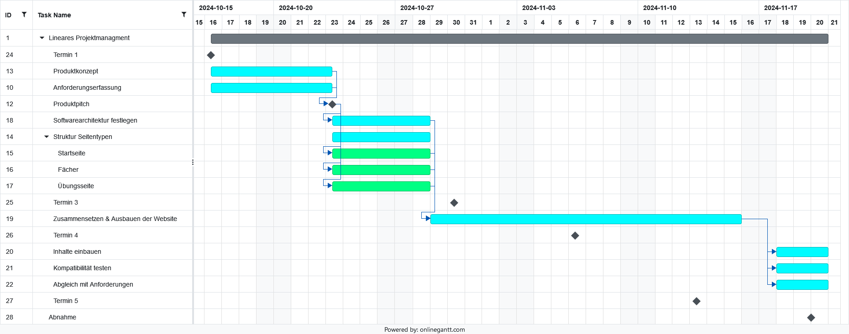
Projektzeitplan

Slide 6
Unsere Pläne bis zum nächsten Termin
Fertigstellen des Produktes
Testen auf verschiedenen Geräten und Browsern
Abgleich mit Akzeptanzkriterien

Slide 7
Ampelstatus

Slide 8
Stundentabelle
Name | Rolle | Wochenstunden | Gesamtstunden bisher
Grief | PO | 4 | 16,75
Richenzhagen | PO | 1,25 | 13,5
Blommel | QM | 6,5 | 17,75
Hazinedar | QM | 4 | 13,5
Awuklu | SM | 0 | 15,5
Dalmus | SM | 4 | 11,75
 |  | Gesamt: 19,75 | Gesamt: 88,75

Slide 9
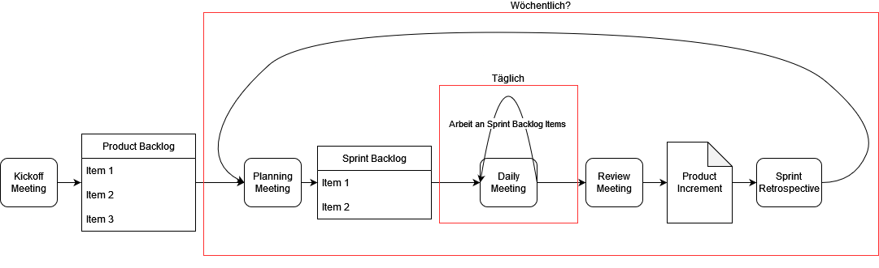
Umstellung auf Scrum

Slide 10
Konsequenzen
Arbeitszyklen statt linearem Zeitplan
Priorisierung von Backlog Items
Mehr Meetings
  Planning, Review & Retrospective kombinierbar
  Daily Meeting eher in Textform
Klare Aufgabenverteilung PO, QM, SM

Slide 11
Scrum Arbeitsablauf
PO definiert Backlog
Team entscheidet Sprint Backlog
Tägliche Kommunikation
        Status erklären
  Hindernisse erkären
  Versprechen was man bis morgen macht
Produkt Increment demonstrieren
Sprint reflektieren & Prozess verbessern

Slide 12
FH Aachen
Fachbereich Elektrotechnik und Informationstechnik
SWE – Gruppe B1 (A) www.fh-aachen.de
Fragen?

